Slide 1
嵌入式软件开发环境

Slide 2
课程大纲
 嵌入式软件系统开发概述
 开发环境构建中的仿真技术
 嵌入式Linux开发环境构建

Slide 3
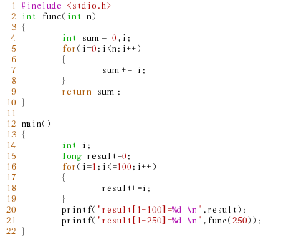
Linux本地软件开发模式
1、程序编辑
2、程序编译
# vi debug.c
# gcc debug.c -o debug -g
3、程序运行
# ./debug
4、程序调试
# gdb debug

Slide 4
Linux本地软件开发环境
本地开发环境搭建
依赖库(/usr/lib)
依赖文件（/usr/...）
vi
(/usr/bin)
gcc、g++
(/usr/bin)
gdb
(/usr/bin)
编辑器
编译器
调试器
运行程序

Slide 5
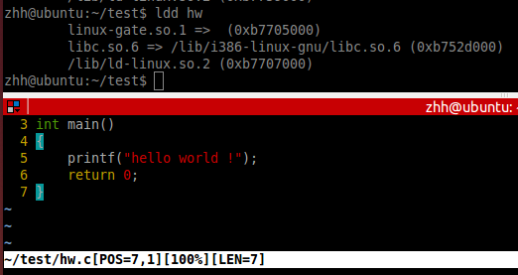
Linux本地软件开发环境-依赖库
Notes:
1, linux-gate.so(vdso)是内核镜像中的特定页，它是一个完整的elf share object，因此在磁盘的任何位置都找不到一个它。它是由内核的某些文件编译生成的。
linux-gate.so是为了实现用户程序使用sysenter/sysexit进行 系统调用的辅助机制。
2, Libc.so 基本库
3, 现在，大多数程序都是动态链接的。 当操作系统加载一个动态链接的应用程序时，它必须找到并加载它执行该应用程序所依赖的动态库。 在linux系统上，这份工作由ld-linux.so.2处理。 你可以对一个应用程序 或 动态库使用ldd命令查看他依赖哪些库。

Slide 6
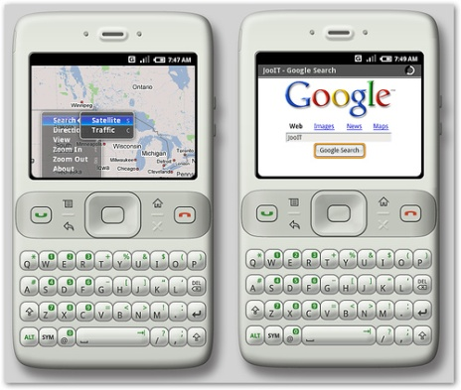
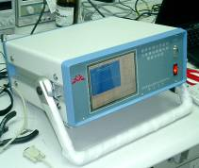

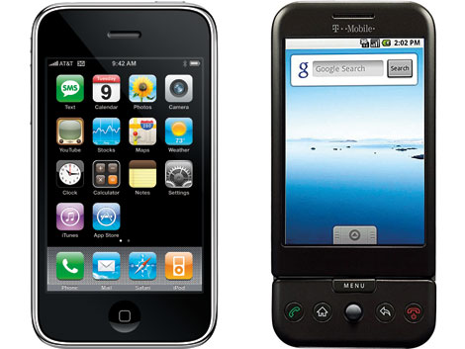

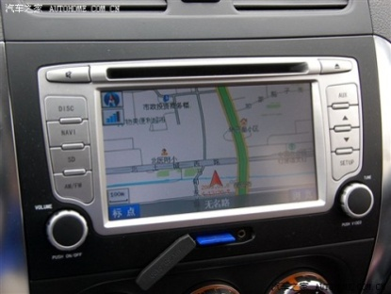
嵌入式系统不具备自主开发能力
由于计算、存储、显示等资源受限，嵌入式系统通常无法完成有效的自举开发。

Slide 7
嵌入式软件开发模式
嵌入式系统资源受限，直接在嵌入式系统硬件平台上编写软件较为困难。
解决方法
首先在通用计算机上编写软件
然后通过本地编译或者交叉编译生成目标平台上可以运行的二进制代码格式
最后再下载到目标平台上运行

Slide 8
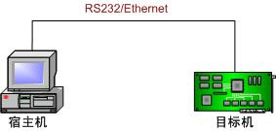
宿主机－目标机开发模式
嵌入式系统采用双机开发模式：宿主机－目标机开发模式，利用资源丰富的PC机来开发嵌入式软件。
通讯接口
并口
JTAG
宿主机：资源丰富
目标机：资源受限

Slide 9
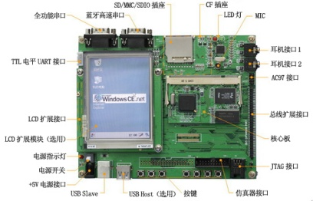
嵌入式软件开发流程
嵌入式软件开发流程
宿主机开发平台
目标机运行平台

Slide 10
关于交叉编译
什么是交叉编译
在一种平台上编译出能在另一种平台（体系结构不同）上运行的程序；
在PC平台(X86)上编译出能运行在ARM平台上的程序，即编译得到的程序在X86平台上不能运行，必须放到ARM平台上才能运行；
用来编译这种程序的编译器就叫交叉编译器；
为了不与本地编译器混淆，交叉编译器的名字一般都有前缀，例如：arm-linux-gcc。

Slide 11

交叉编译 VS 本地编译
交叉编译器和交叉链接器是指能够在宿主机上安装，但是能够生成在目标机上直接运行的二进制代码的编译器和链接器
基于ARM体系结构的gcc交叉开发环境中，arm-linux-gcc是交叉编译器，arm-linux-ld是交叉链接器
通讯信道
宿主机：Intel指令集
目标机：ARM指令集
本地编译
C源文件
交叉编译
Notes:
为什么需要交叉编译器的三个原因？
1）目的平台上不允许或不能够安装我们所需要的编译器，而我们又需要这个编译器的某些特征；
2）目的平台上的资源贫乏，无法运行我们所需要编译器；
3）有时又是因为目的平台还没有建立，连操作系统都没有，根本谈不上运行什么编译器 。

Slide 12
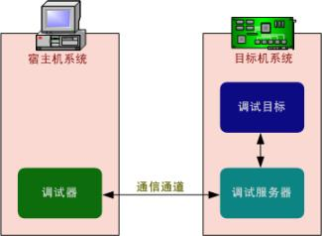
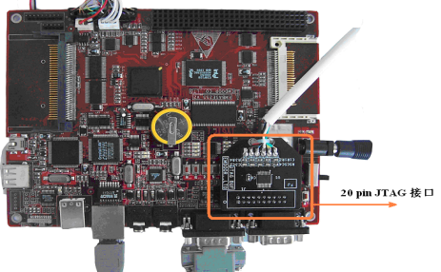
交叉调试概述
一般而言，嵌入式软件需要交叉调试。
宿主机
目标机

Slide 13
交叉调试 VS 本地调试
交叉调试
本地调试
调试器和被调试程序运行在不同的计算机上
调试器和被调试程序运行在同一台计算机上
可独立运行
需要操作系统的支持
被调试程序的装载由调试器完成
被调试程序的装载由Loader程序完成
需要通过外部通信的方式来控制被调试程序
不需要通过外部通信的方式来控制被调试程序
可以调试不同指令集的程序
只能调试相同指令集的程序

Slide 14
交叉开发环境
需要交叉开发环境（Cross Development Environment）的支持，是嵌入式软件开发的一个显著特点。
交叉编译器只是交叉开发环境的一部分，完整的交叉开发环境是指包含交叉编译、交叉链接、交叉调试在内的嵌入式应用软件开发环境。

Slide 15
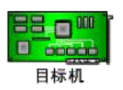

嵌入式开发环境构建
嵌入式开发环境构建
交叉编译环境构建
主从机通信环境构建
交叉调试环境构建
通信

Slide 16
课程大纲
 嵌入式软件系统开发概述
 开发环境构建中的仿真技术
 嵌入式Linux开发环境构建

Slide 17


宿主机端的仿真
嵌入式应用开发中会出现宿主机操作系统（如Windows）与交叉开发环境中要求的宿主机操作系统（如Linux）不一致，因此，需要利用虚拟化、仿真化手段建立开发环境，包括：
API仿真器：Cygwin、MinGW
虚拟机：Virtual PC、VMWare、 Virtualbox

Slide 18

目标机端的仿真
嵌入式应用的开发经常会遭遇缺少目标机环境、缺乏目标机芯片等资源的问题，因此提出了根据不同的应用需要，利用仿真器件、仿真环境进行开发的方法，包括：
硬件仿真开发
ROM Emulator
ICE
OCD
软件仿真开发

Slide 19
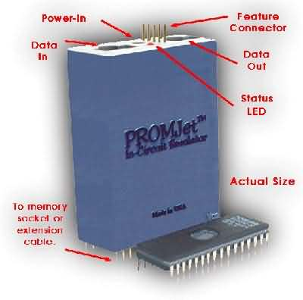
硬件仿真开发——ROM Emulator
ROM Emulator可用于替代目标机上的ROM芯片。利用该设备，目标机可没有ROM，但目标机的CPU可读取ROM Emulator上ROM的内容。
ROM Emulator的ROM地址可实时映射到目标机ROM地址空间，从而仿真目标机的ROM。

Slide 20
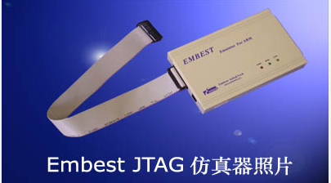
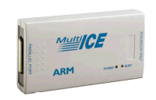
硬件仿真开发——ICE
ICE（In-Circuit Emulator）是一种用于替代目标机上CPU的设备，即在线仿真器。
它比一般的CPU有更多的引出线，能够将内部的信号输出到被控制的目标机。
ICE上的Memory也可以被映射到用户的程序空间，即使目标机不存在，也可以进行代码的调试。
ICE可支持软断点和硬件断点的设置、设置各种复杂的断点和触发器、实时跟踪目标程序的运行等。
Notes:
Abbreviated as ICE, a computer chip that is used to emulate a microprocessor so that embedded system software can be tested by developers.
在线仿真器使用仿真头完全取代目标板上的CPU，可以完全仿真ARM芯片的行为，提供更加深入的调试功能。但这类仿真器为了能够全速仿真时钟速度高于100MHz的处理器，通常必须采用极其复杂的设计和工艺，因而其价格比较昂贵。在线仿真器通常用在ARM的硬件开发中，在软件的开发中较少使用，其价格高昂也是在线仿真器难以普及的因素。 ARM SDT、ARM ADS、MULTI 2000、Hitools for ARM、Embest IDE for ARM五种集成开发环境在国内有相对较畅通的销售渠道，用户容易购买

Slide 21
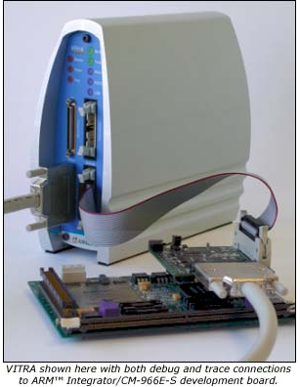
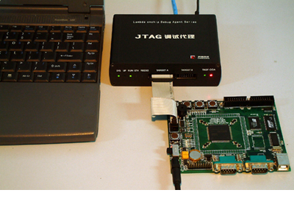
硬件仿真开发——OCD
OCD（On Chip Debugging）是CPU芯片提供的一种调试功能（片上调试），可以认为是一种廉价的ICE功能。
OCD不占用目标机资源，调试环境和最终目标机运行环境基本一致，支持软硬断点、Trace功能，可提供精确计量程序的执行时间、时序分析等功能。

Slide 22
软件仿真开发
以软件仿真的方式在宿主机上创建一个虚拟的目标机环境，再将应用系统下载到这个虚拟目标机上运行／调试
仿真精度
指令级
周期级
时序（节拍）级
仿真能力
指令集仿真
全系统仿真

Slide 23
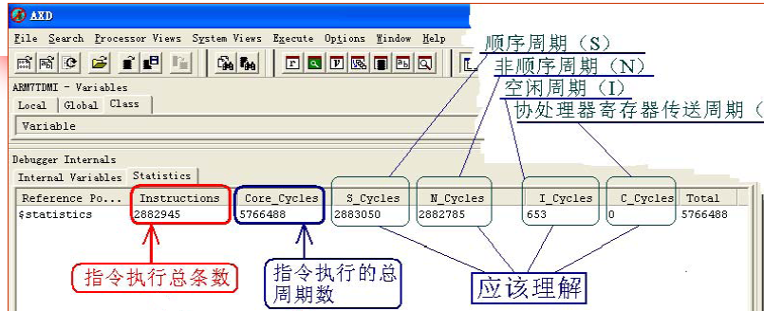

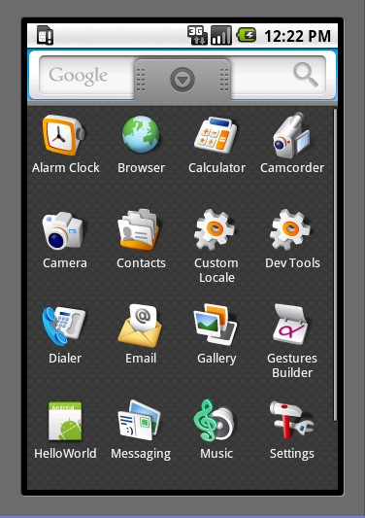
Android仿真器
软件仿真器举例
ARM仿真器Armulator

Slide 24
课程大纲
 嵌入式软件系统开发概述
 开发环境构建中的仿真技术
 嵌入式Linux开发环境构建

Slide 25
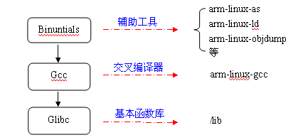
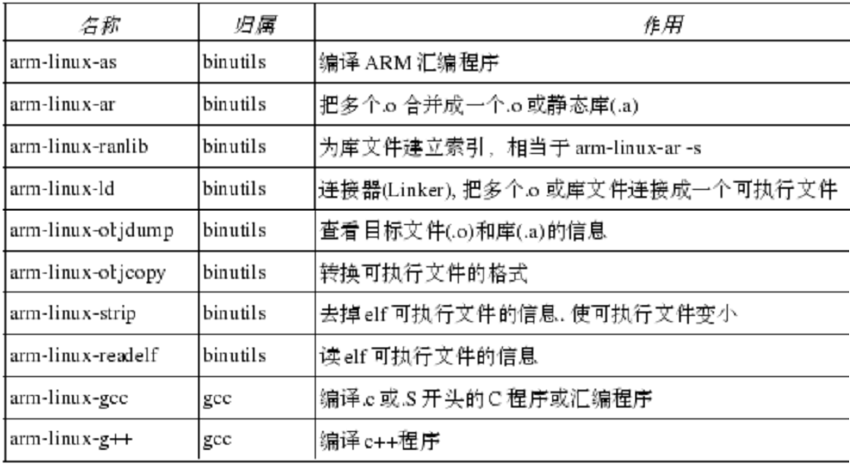
构建交叉编译环境
构建交叉编译环境所需的工具链主要包括：
交叉编译器，例如arm-linux-gcc
交叉汇编器，例如arm-linux-as
交叉链接器，例如arm-linux-ld
用于处理可执行程序和库的一些基本工具，例如arm-linux-strip

Slide 26
arm-2014.05-29-arm-none-linux-gnueabi-i686-pc-linux-gnu.tar.bz2
链接: https://pan.baidu.com/s/1Oh1JXs232nABCYpQYauFTw 提取码: b31a

Slide 27
生成交叉编译器（1/3）
为什么需要自行生成交叉编译器？
针对特定的嵌入式体系结构，并一定有现成的交叉编译器，因而，我们不得不使用现有的GCC代码来生成交叉编译器！

Slide 28
生成交叉编译器（2/3）
宿主机平台如何进行选择？
仿真环境
真机环境
第一次选型
Windows
Cygwin+redhat9.0
第二次选型
Windows
Microsoft Virtual PC2004
第三次选型
Redhat 9.0
Redhat 9.0
SPARC V8交叉编译宿主平台选型实例

Slide 29
生成交叉编译器（3/3）
交叉编译器的生成过程
制作交叉的binutils二进制工具
制作不带库的gcc交叉编译器
用制作好的gcc交叉编译器，生成所需要的C库（glibc、newlib、uclibc等）
重新编译带库的gcc，生成完整的交叉编译器
https://preshing.com/20141119/how-to-build-a-gcc-cross-compiler/

Slide 30
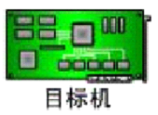
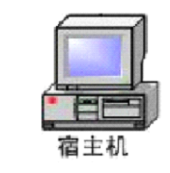
主从机通信环境构建
串口
串口
网络
USB
并口
如何建立通信连接？
如何下载程序？
如何访问宿主机？

Slide 31
3种常见通信模式
1
2
并行口
JTAG接口
3

Slide 32
通讯模式1－串口通讯
特点及应用场合
驱动实现最简单
传输速度慢，距离短，不适合大数据量、长距离数据传输
需要在宿主机、目标机两端均提供驱动
常用于宿主机－目标机的字符流通讯

Slide 33
Linux宿主机串口通讯简介－minicom
Minicom对串口数据传输的配置
若目标机接在COM1上，则输入/dev/ttyS0;若接在COM2上则输入/dev/ttyS1。
Speed为115200
Parity bit为No
Data bit为8
Stop bits为1
[root@XSBase home]# minicom -s

Slide 34
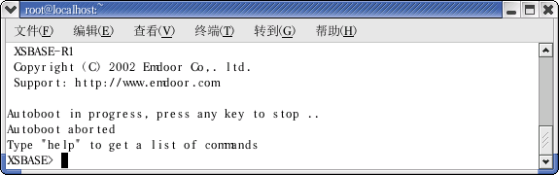
Linux宿主机串口通讯简介－minicom
设置正确后，目标板启动显示信息如下：

Slide 35
通讯模式2－网络通讯
特点及应用场合
驱动实现相对复杂，一般采用精简的网络通讯协议，如TFTP进行通讯
常用于宿主机－目标机的大数据量数据传输，可以作为串口通讯的补充
需要在宿主机、目标机两端均提供驱动
宿主机端实现服务器，目标机端提供客户端

Slide 36
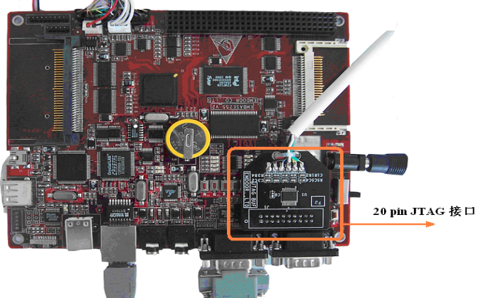
宿主机端网络通讯简介－TFTP协议
TFTP服务的全称是简单文件传输协议（Trivial File Transfer Protocol）
TFTP可以看成一个简化了的FTP
TFTP服务器端安装在宿主机，TFTP客户端由目标板实现，目标板需要获取IP地址
目标板如何获取IP地址？
TFTP客户端
网络
TFTP服务器端
开发机
目标板

Slide 37
IP地址获取协议简介－BOOTP协议(1/2)
BOOTP服务的全称是BootStrap Protocol
BOOTP服务是DHCP服务的前身，可以实现客户端IP地址的获取
BOOTP服务端使用TCP/IP网络协议中的UDP 67/68两个通讯端口
BOOTP客户端
网络
BOOTP服务器端
开发机
目标板

Slide 38
IP地址获取协议简介－BOOTP协议(2/2)
采用BOOTP协议，目标板获取IP地址过程
在目标板启动BOOTP命令，用广播形式以IP地址0.0.0.0向网络中发出IP地址查询的请求，该请求帧包含客户机的网卡MAC地址信息。
主机平台运行BOOTP服务的服务器接收到请求帧，根据这帧中的MAC地址，在BOOTPTAB数据库中查找MAC的记录，如果没有此MAC的记录则不响应这个请求；如果有就分配IP地址。
特别提示：目标板的IP地址由开发机分配，两个IP地址需在一个网段

Slide 39

两个问题
问题1：目标板的第一个运行软件如何从开发机传递过去？（串口？网络？）
问题2：第一个运行的软件叫什么？有什么特点？
答案：JTAG，芯片级接口
答案：Bootloader，硬件相关性
JTAG口
开发机
目标板

Slide 40
通讯模式3 －JTAG简介
JTAG(Joint Test Action Group，联合测试行动小组)是1985年制定的检测PCB和IC芯片的一个标准。
1990年被修改后成为IEEE的一个标准，即IEEE1149.1-1990。
通过这个标准，可以对具有JTAG接口的芯片硬件电路进行边界扫描和故障检测。

Slide 41
通讯模式3 － JTAG基本原理
边界扫描原理
在芯片的每一个管脚均增加一个移位寄存器单元，称为边界扫描寄存器（BR） ，这些边界扫描寄存器可以将芯片和外围的输入输出隔离开来。
通过边界扫描寄存器单元，可以实现对芯片输入输出信号的观察和控制。
对于芯片的输入管脚，通过与之相连的边界扫描寄存器单元把信号（数据）加载到该管脚中去。
对于芯片的输出管脚，也可通过与之相连的边界扫描寄存器“捕获”该管脚上的输出信号。

Slide 42
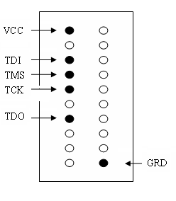
通讯模式3 － JTAG接口介绍
引脚名 | 英文全名 | 说明
TDI | Test Data In | 测试数据输入
TMS | TestMode Select | 测试模式选择
TCK | Test Clock Out | 测试时钟输入
TDO | Test Data Out | 测试数据输出

Slide 43
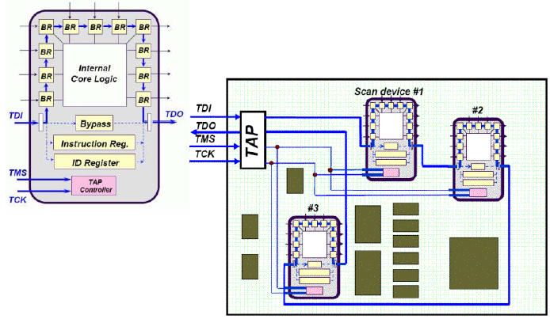
通讯模式3 － JTAG接口应用举例

Slide 44
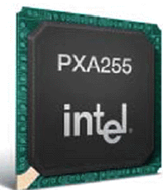
Bootloader烧写－JTAG烧写Flash原理
地址线
Flash
芯片
数据线
并口/USB
JTAG
控制线
开发机
目标板

Slide 45
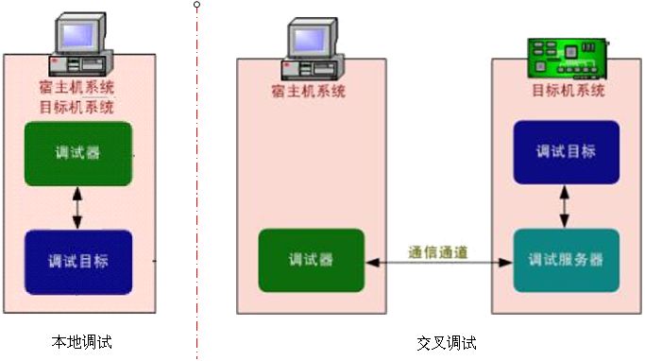
交叉调试环境构建
GDB本地调试
GDB Server交叉调试

Slide 46
GDB Server交叉调试环境构建（1/5）
首先编译宿主机上的GDB调试器
解压gdb压缩包
运行./configure --target=arm-linux --prefix=/usr/local/arm-gdb –v创建 make 文件，执行make，make install
arm-linux-gdb将生成在 /usr/local/arm-gdb/bin

Slide 47
GDB Server交叉调试环境构建（2/5）
接着编译目标机上的GDB Server程序 ：
首先进入GDB目录编译，执行export PATH=$PATH:/usr/local/arm-gdb/bin，然后执行./configure --target=arm-linux --host=arm-linux
在gdbserver目录，键入make CC = /usr/local/xsbase-arm-linux-R1/bin/arm-linux-gcc编译用于目标机的stub程序
如果没有编译错误gdbserver将生成在gdb/gdbserver目录下

Slide 48
GDB Server交叉调试环境构建（3/5）
建立宿主机和目标板之间的TCP/IP连接
宿主机需与目标板的IP在一个网段
用arm-linux-gcc -g编译具有调试信息的代码
下载代码和gdbserver到目标板

Slide 49
GDB Server交叉调试环境构建（4/5）
建立gdb和gdbserver的连接
在目标板上运行gdbserver
拷贝程序到主机平台上的/usr/local/arm-gdb/bin目录下，然后执行arm-linux-gdb。
[root@HYPER255 /root]$ ./gdbserver 192.168.100.216:1234 test Process test created; pid = 85 Listening on port 1234

Slide 50
GDB Server交叉调试环境构建（5/5）
连接到开发板
如果连接成功的话，将出现下面的信息
(gdb) target remote 192.168.100.50:1234 Remote debugging using 192.168.100.50:1234 0x40002980
…… Remote debugging from host 192.168.100.216

Slide 51
实验 1
将开发板重装为Linux版本。
参考：OK6410-A开发板LINUX3.0.1-2014-09用户手册.pdf
在linux平台上面安装arm-linux- 工具链
测试比较不同平台下相同源代码编译出来的目标代码的区别。需要使用readelf和objdump等工具。
写一个输出helloworld的C语言代码，在forlinx平台运行。
给助教检查结果，且提交实验报告。

Slide 52
实验 1
扩展题目1（加分题）：
使用step-by-step的模式，编译一个你自己的arm-linux-gcc编译器，
修改gcc的代码，使得gcc –v 的输出中包含个人的信息。
使用C代码测试编译器
给助教检查结果，且提交实验报告。
扩展题目2（加分题）：
编译一套gdb（主机）+gdbserver（开发板）
能成功的调试C代码
给助教检查结果，且提交实验报告。

